Slide 1
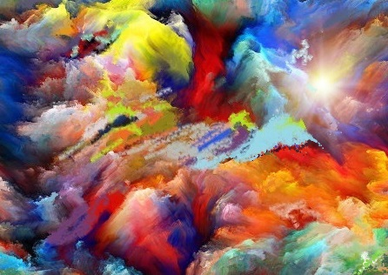


 |  |  | Obchodní akademie a Střední odborná škola, gen. F. Fajtla, Louny, p. o Osvoboditelů 380, Louny
Číslo projektu | CZ.1.07/1.5.00/34.0052 | Číslo sady |  | 27 |  | Číslo DUM | 3.2._27_02
Předmět | Odborné kreslení
Tematický okruh | Techniky kresby a malby - Kreslířské a malířské potřeby - 1
Název materiálu | Odborné kreslení
Autor | Zuzana Koděrová
Datum tvorby | 10. 9. 2013 | Ročník |  |  | ARR 1
Anotace Žáci jsou v prezentaci seznámeni s technikami kresby a malby, s materiály a výtvarnými potřebami, s odborným názvoslovím předmětu Odborné kreslení
Metodický pokyn: prezentace, výklad s pracovním listem pro žáky cílová skupina žáků: 16 – 19 let
Autorem materiálu a všech jeho částí, není-li uvedeno jinak, je Zuzana Koděrová.
Dostupné z Metodického portálu www.rvp.cz, ISSN: 1802-4785. Provozuje Národní ústav pro vzdělávání, školské poradenské zařízení a zařízení pro další vzdělávání pedagogických pracovníků (NÚV).“
©c.zuk

Slide 2
Odborné kreslení
Techniky
kresby a malby
Kreslířské a malířské
potřeby 1
©c.zuk

Slide 3
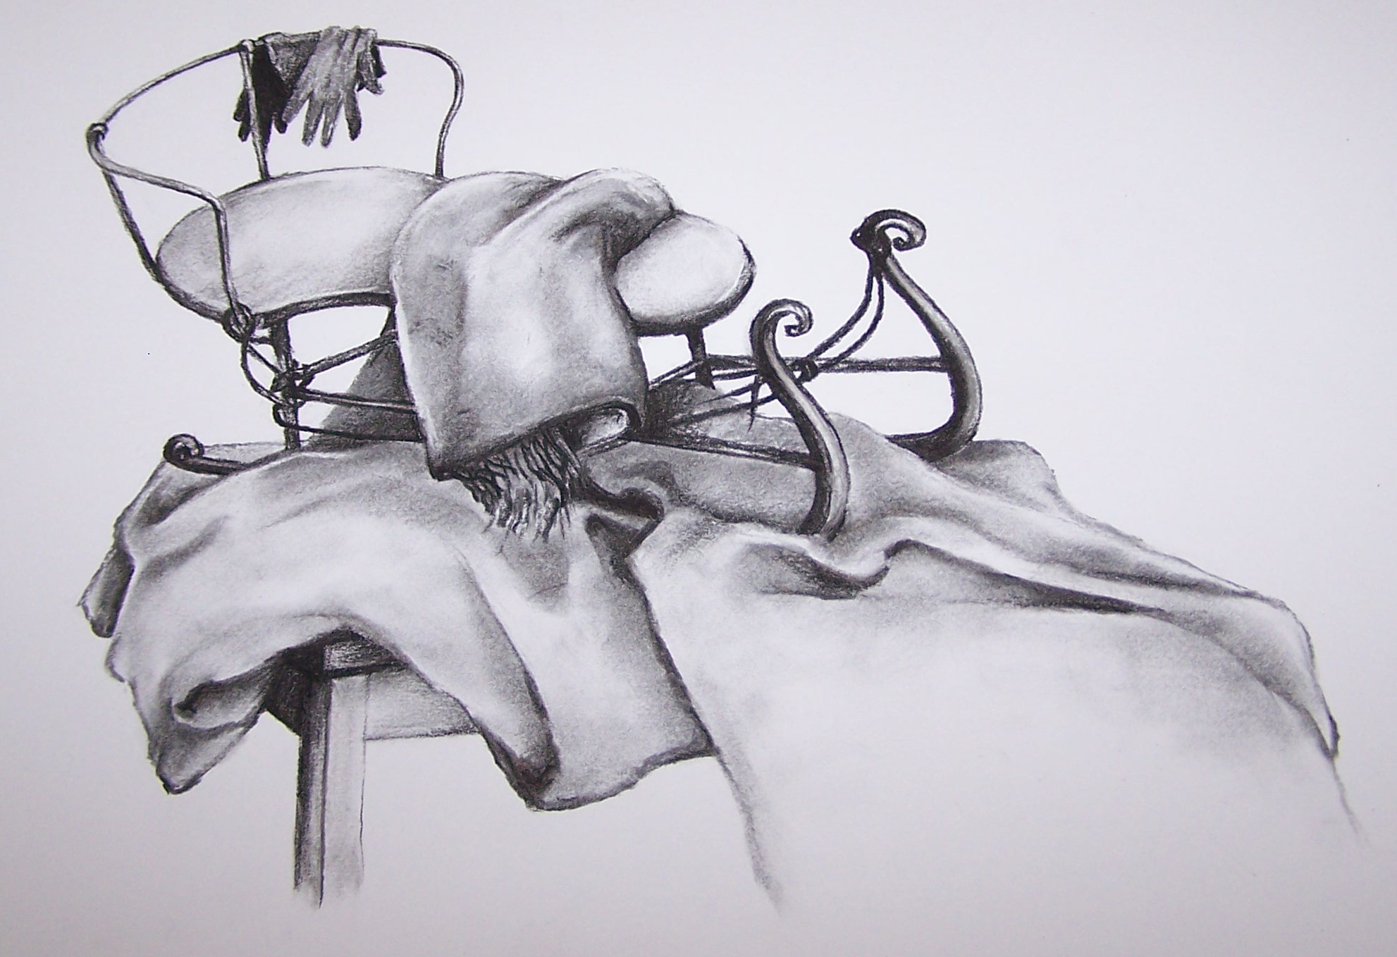
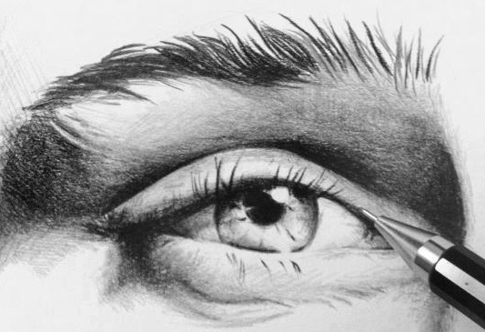
Kreslířské a malířské potřeby
mít vhodné pomůcky, nářadí, nebo správně vybraný materiál je rozhodující
pro uskutečnění
výtvarného díla
©c.zuk
Co to je kresba?
Je zachycení něčeho, co před sebou vidíme (realitu),
nebo toho, co jsme někdy už viděli (vzpomínka obrazu)
Na základě zkušenosti si skutečnost upravujeme ve své představě
fantazii.
Archiv autora
©c.zuk

Slide 4
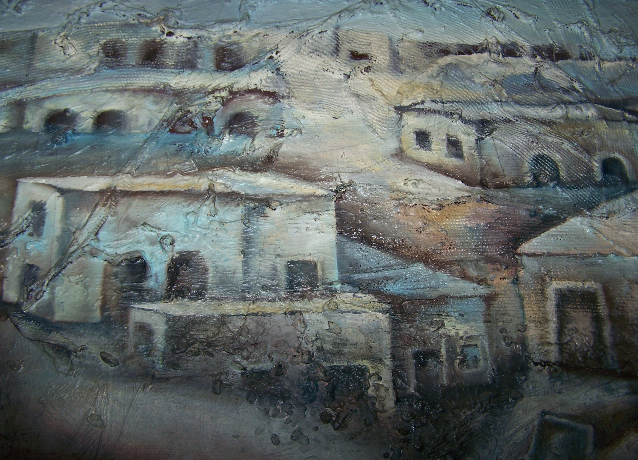
Co je malba?
je technika nanášení barev v souvislé vrstvě
na podklad, většinou pomocí štětce.
©c.zuk
Od kresby se liší použitým nástrojem (štětec) a plošností, kterou je barva nanášena
Používá se ve výtvarném umění.
V neuměleckém smyslu je malba synonymem pro nátěr nebo natírání.
©c.zuk

Slide 5
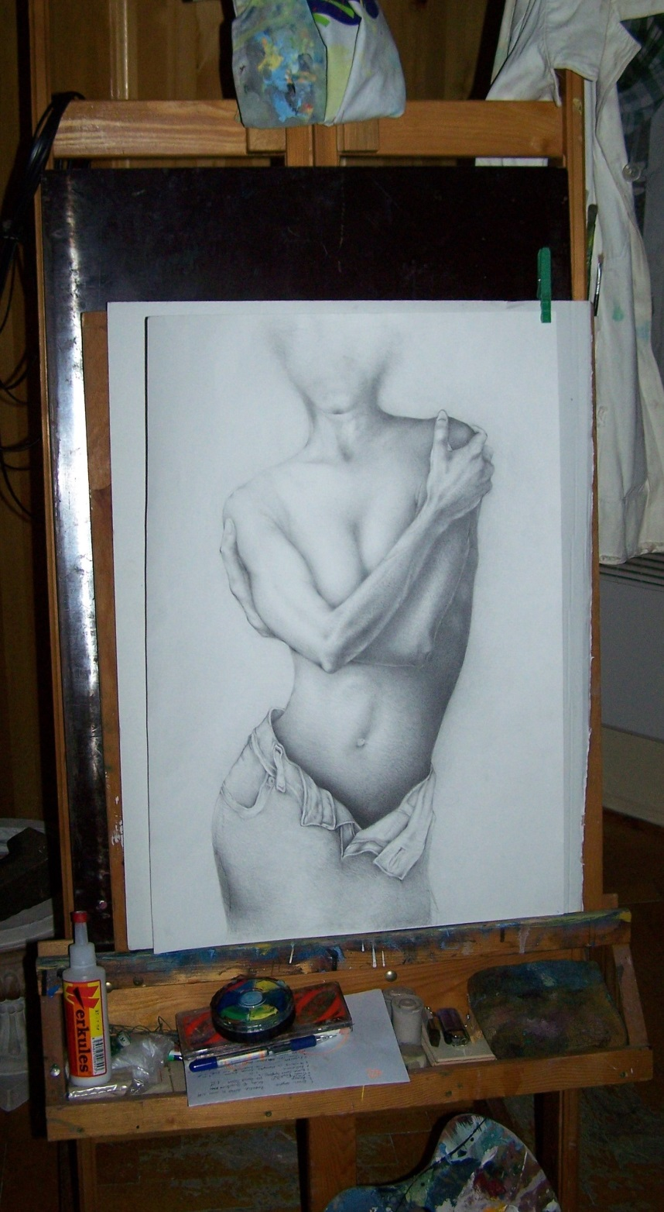
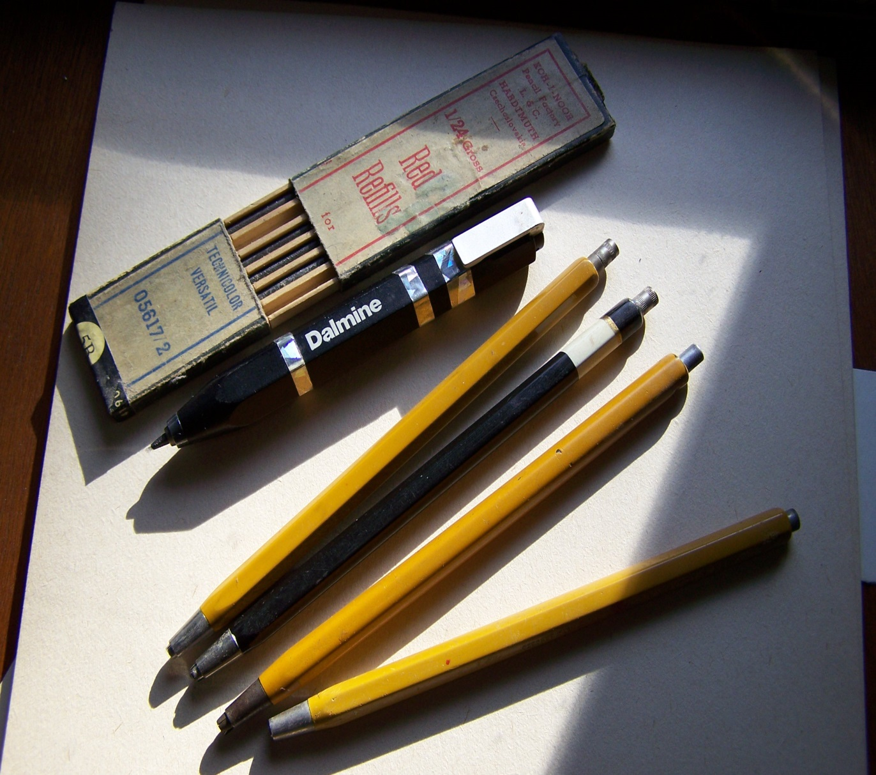
1. Techniky suché
Tužky:
Archiv autora
©c.zuk
Archiv autora
Často používaný nástroj
Tužky zasazené ve dřevě, krajony různých značek, mikrotužky apod.
Tuhy jsou značené měkkostí (např. světlá, tmavá stopa)
Tuhy značené čísly – 1, 2, 3, 4…nebo písmeny,
popř. kombinací písmene
a čísla (např. H4, B2, B6…)
©c.zuk

Slide 6
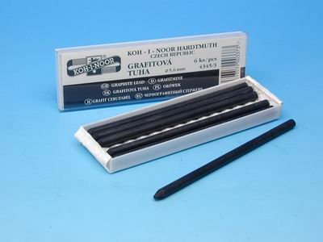
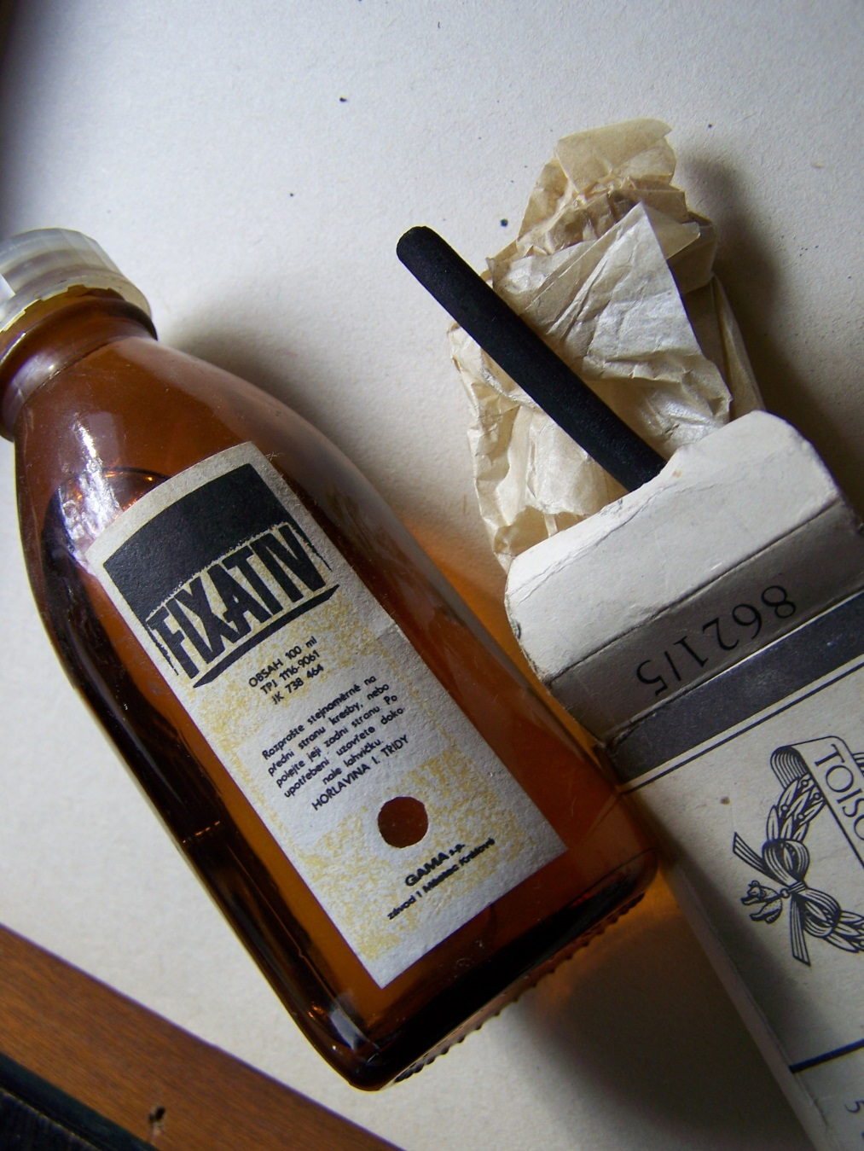
Uhel:
1. přírodní
Zanechává sametovou stopu, pálený z větviček
Břízy.
lisovaný umělý uhel
2. umělý
Lisovaný uhelného prachu a pojidla, velmi černý a měkký, kresba se špatně opravuje pro jeho tmavost.
Používá se na větší formáty
(A3, A2, A1…)
Měkký a křehký materiál,
snadno se stírá, rozmazává.
Proti smazání se fixuje fixírkou (trubička na foukání)a fixativem.
Na uchopení uhlu se používají různé typy krajonů.
Archiv autora
Archiv autora
©c.zuk

Slide 7
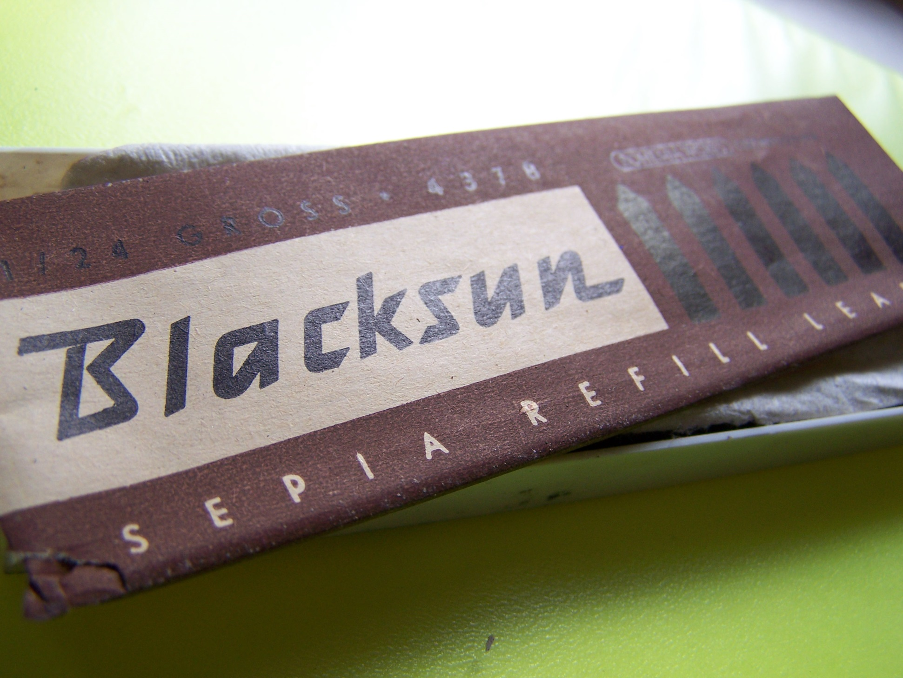
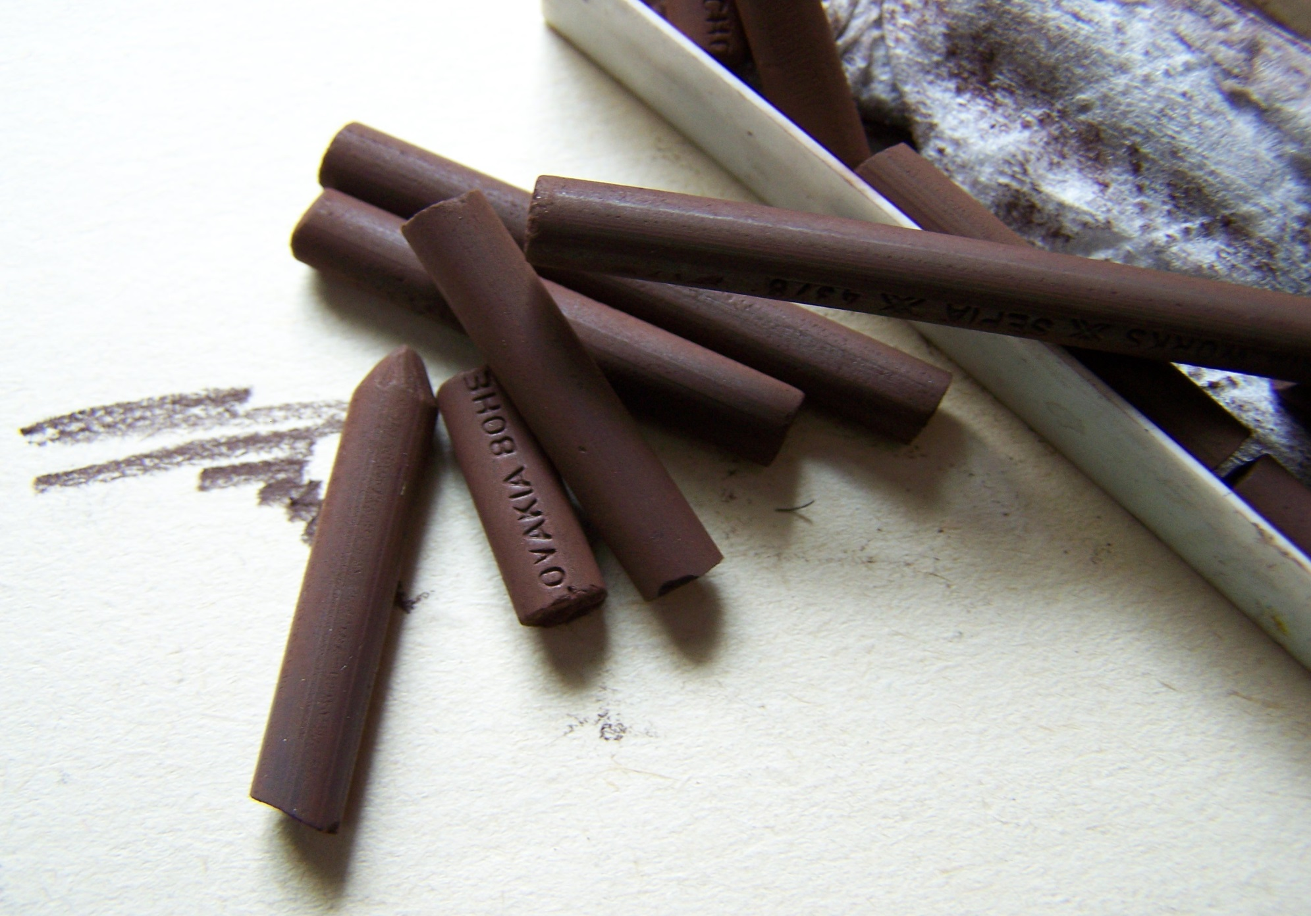
Rudka:
Červenohnědá, hnědá barva.
Kresba rudkou je podobou kresby uhlem.
Vyrábí se lisováním pigmentu a pojiva.
Kresba je výrazná, zajímavá na tónovaném papíru – zde vyniká.
Špatně se opravuje, má vlastnosti lisovaného uhlu.
K stínování se rozmazává speciálními pastelkami
s pryží místo tuhy.
Archiv autora
Archiv autora
©c.zuk

Slide 8
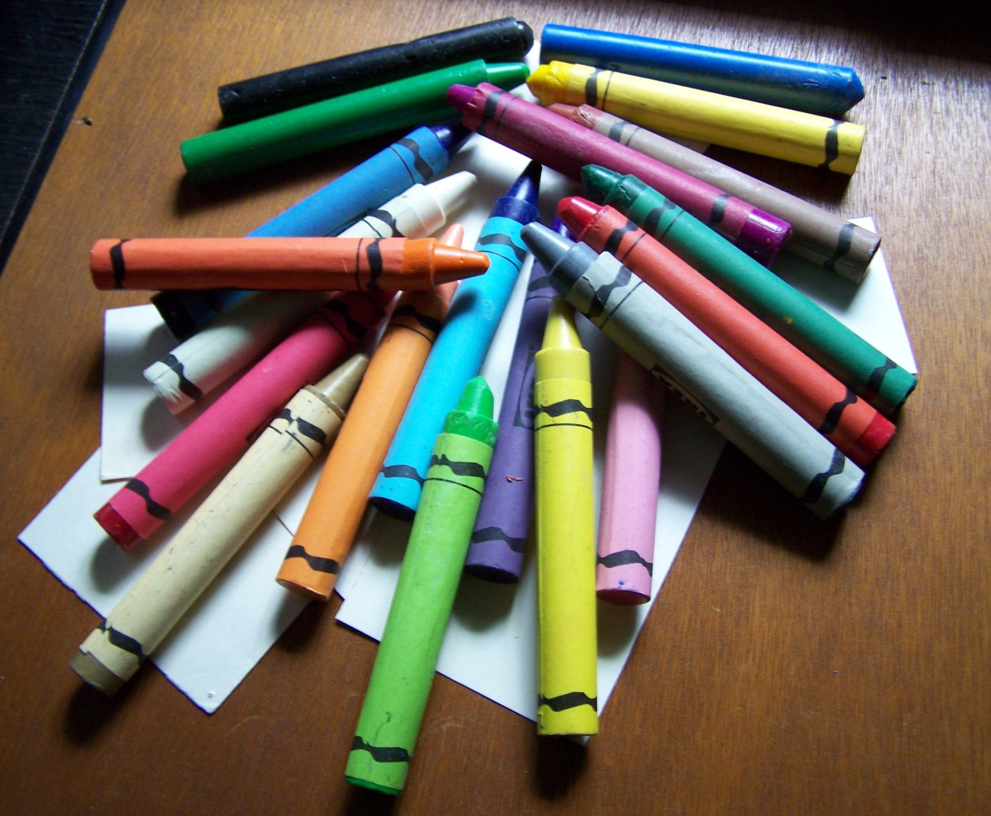
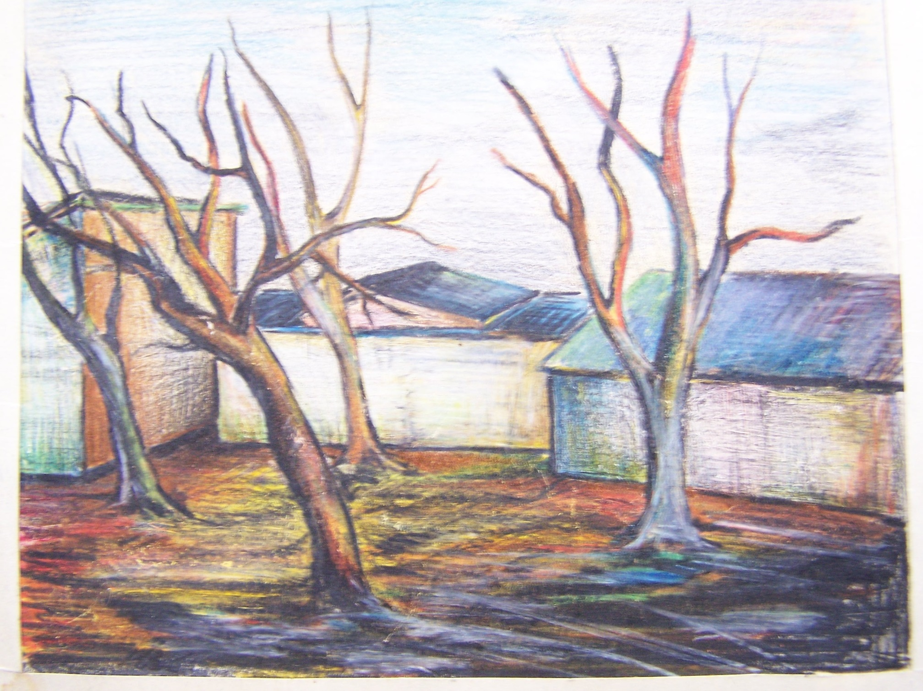
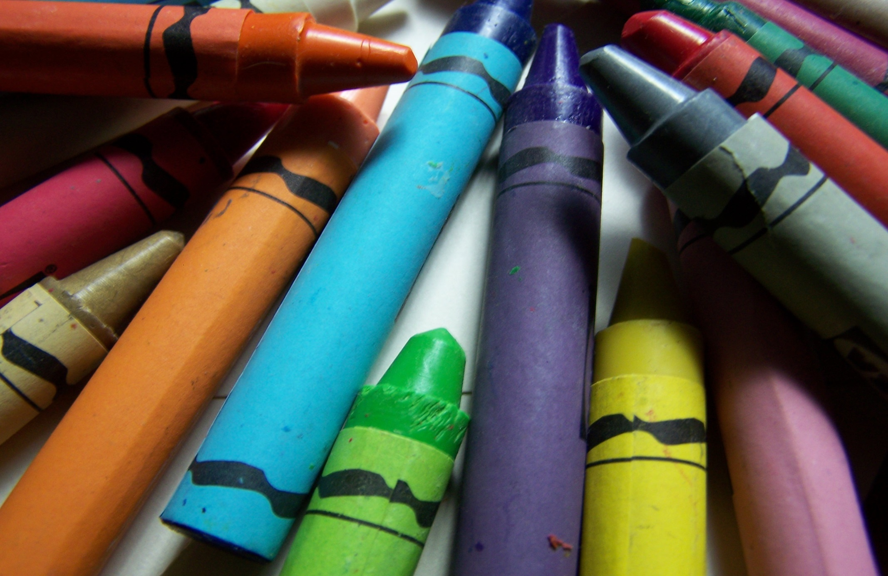
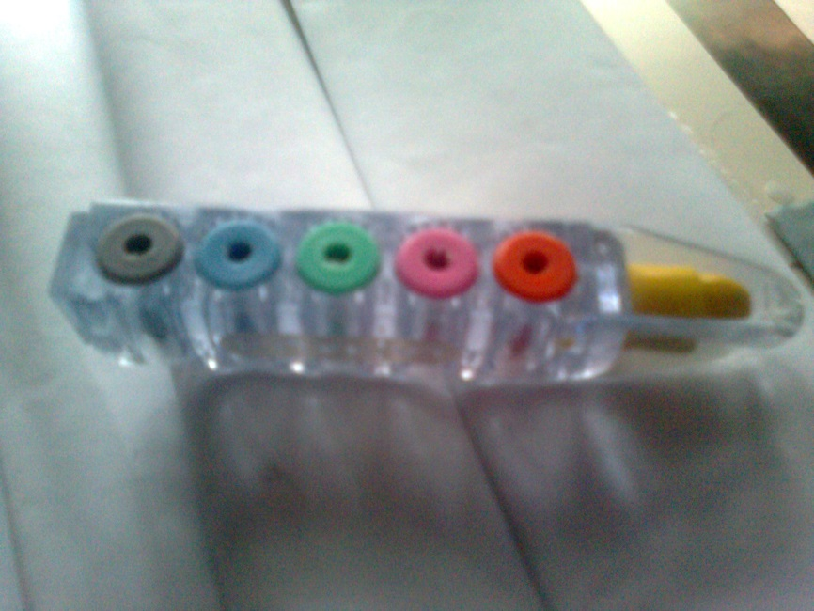
Voskovky:
Měkké voskovky umělecké značka „Mánes“
Archiv autora
Je jich mnoho druhů, odlišné měkkostí
a tvrdostí vosku.
Vyrábí se lisováním vosku, pojidla, barevného pigmentu.
Měkké v kresbě působí jako přechodová technika k malbě = na papíře přítlakem
vznikají silnější vrstvy.
Měkké voskovky zanechávají
výraznou stopu s nánosem
podle přítlaku
Archiv autora
©c.zuk
Rok 1978 – 11 let
Tvrdé voskovky
Jako zásobníky
Prodávají se v různých sadách
(i samostatně podle druhů
odstínů, ty dražší – po kusech)
Archiv autora
©c.zuk

Slide 9
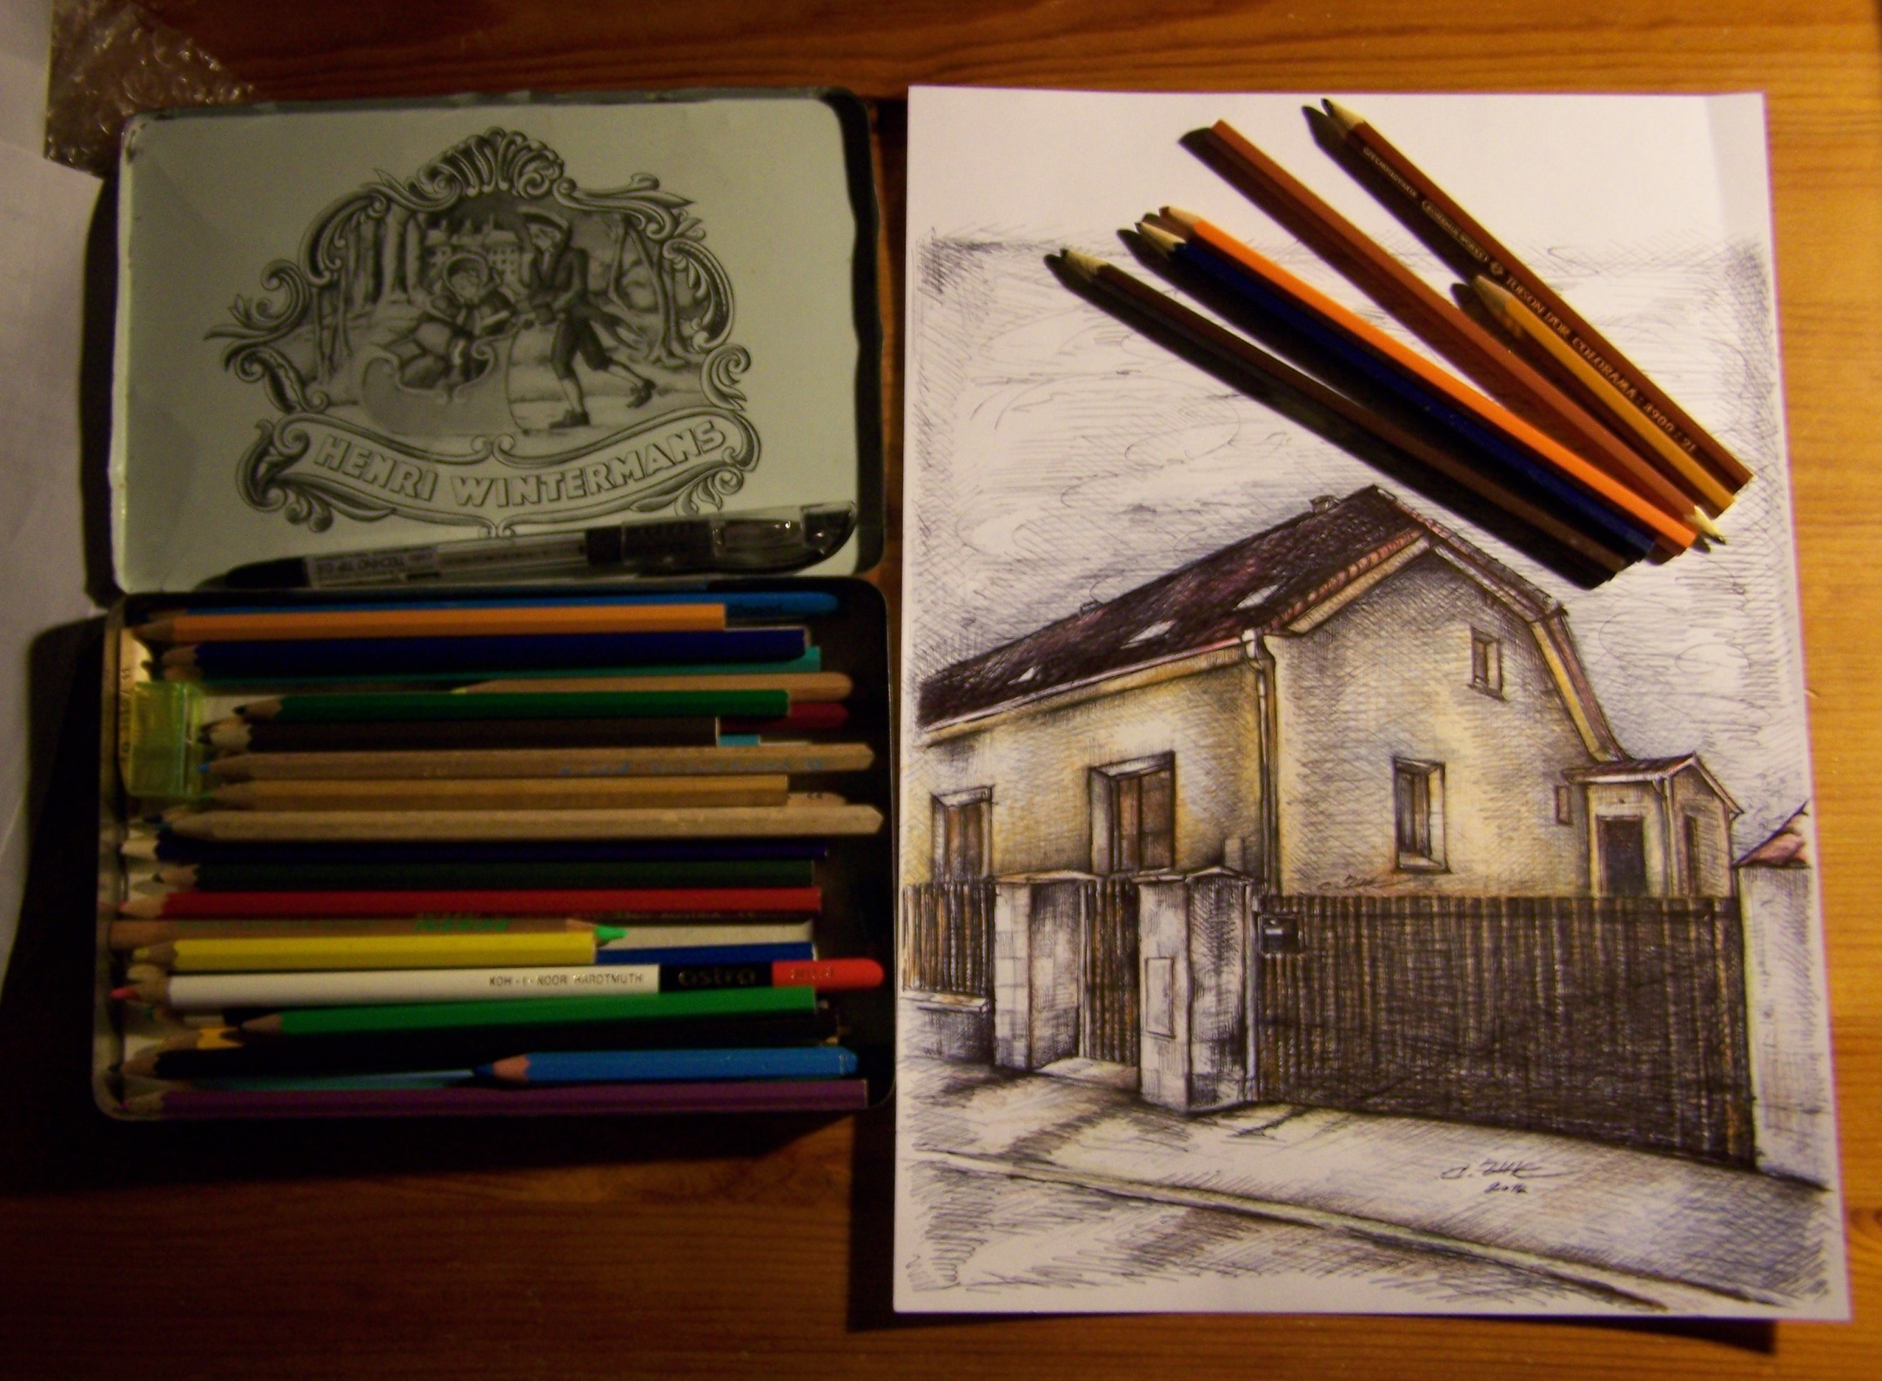
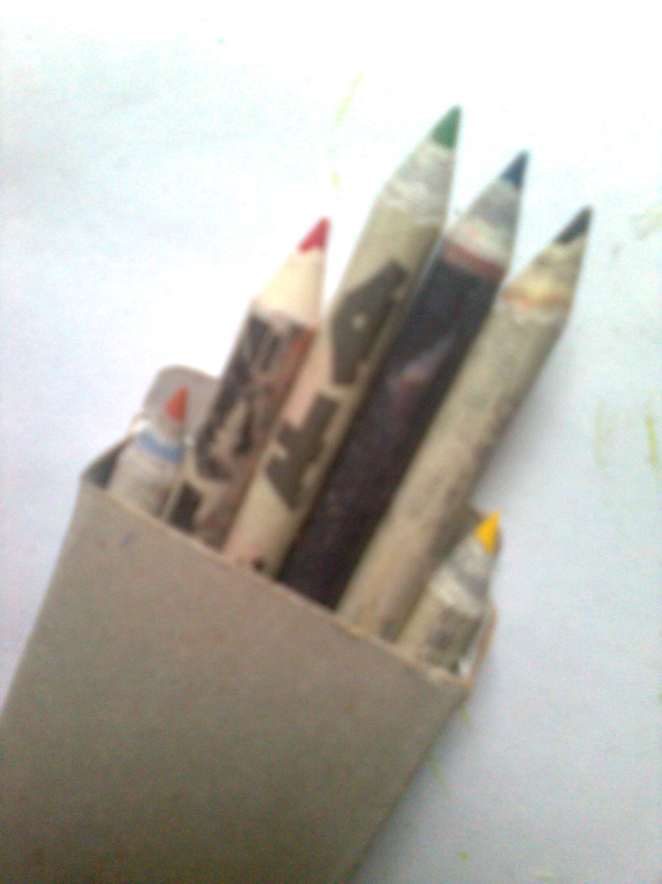
Pastelky:
Archiv autora
Velmi oblíbené, potřebují zkušenost
používání, citlivé zacházení.
Mají různé měkkosti tuhy, kresebná stopa
také závisí na přítlaku, některé druhy tuhy
nešpiní.
Jsou snadné pro použití – barevný,
pohotový záznam.
Mísení je obtížnější, předností jsou již dokonalé odstíny, tóny.
Známe je v podstatě od útlého dětství.
Ekologické pastelky
Jsou vyrobené odlišně od běžných typů pastelek, jsou určeny složením zejména pro předškolní věk, mají světlejší pigment – odstíny, jsou pro kresbu tvrdší na přítlak.
Archiv autora
©c.zuk
©c.zuk

Slide 10
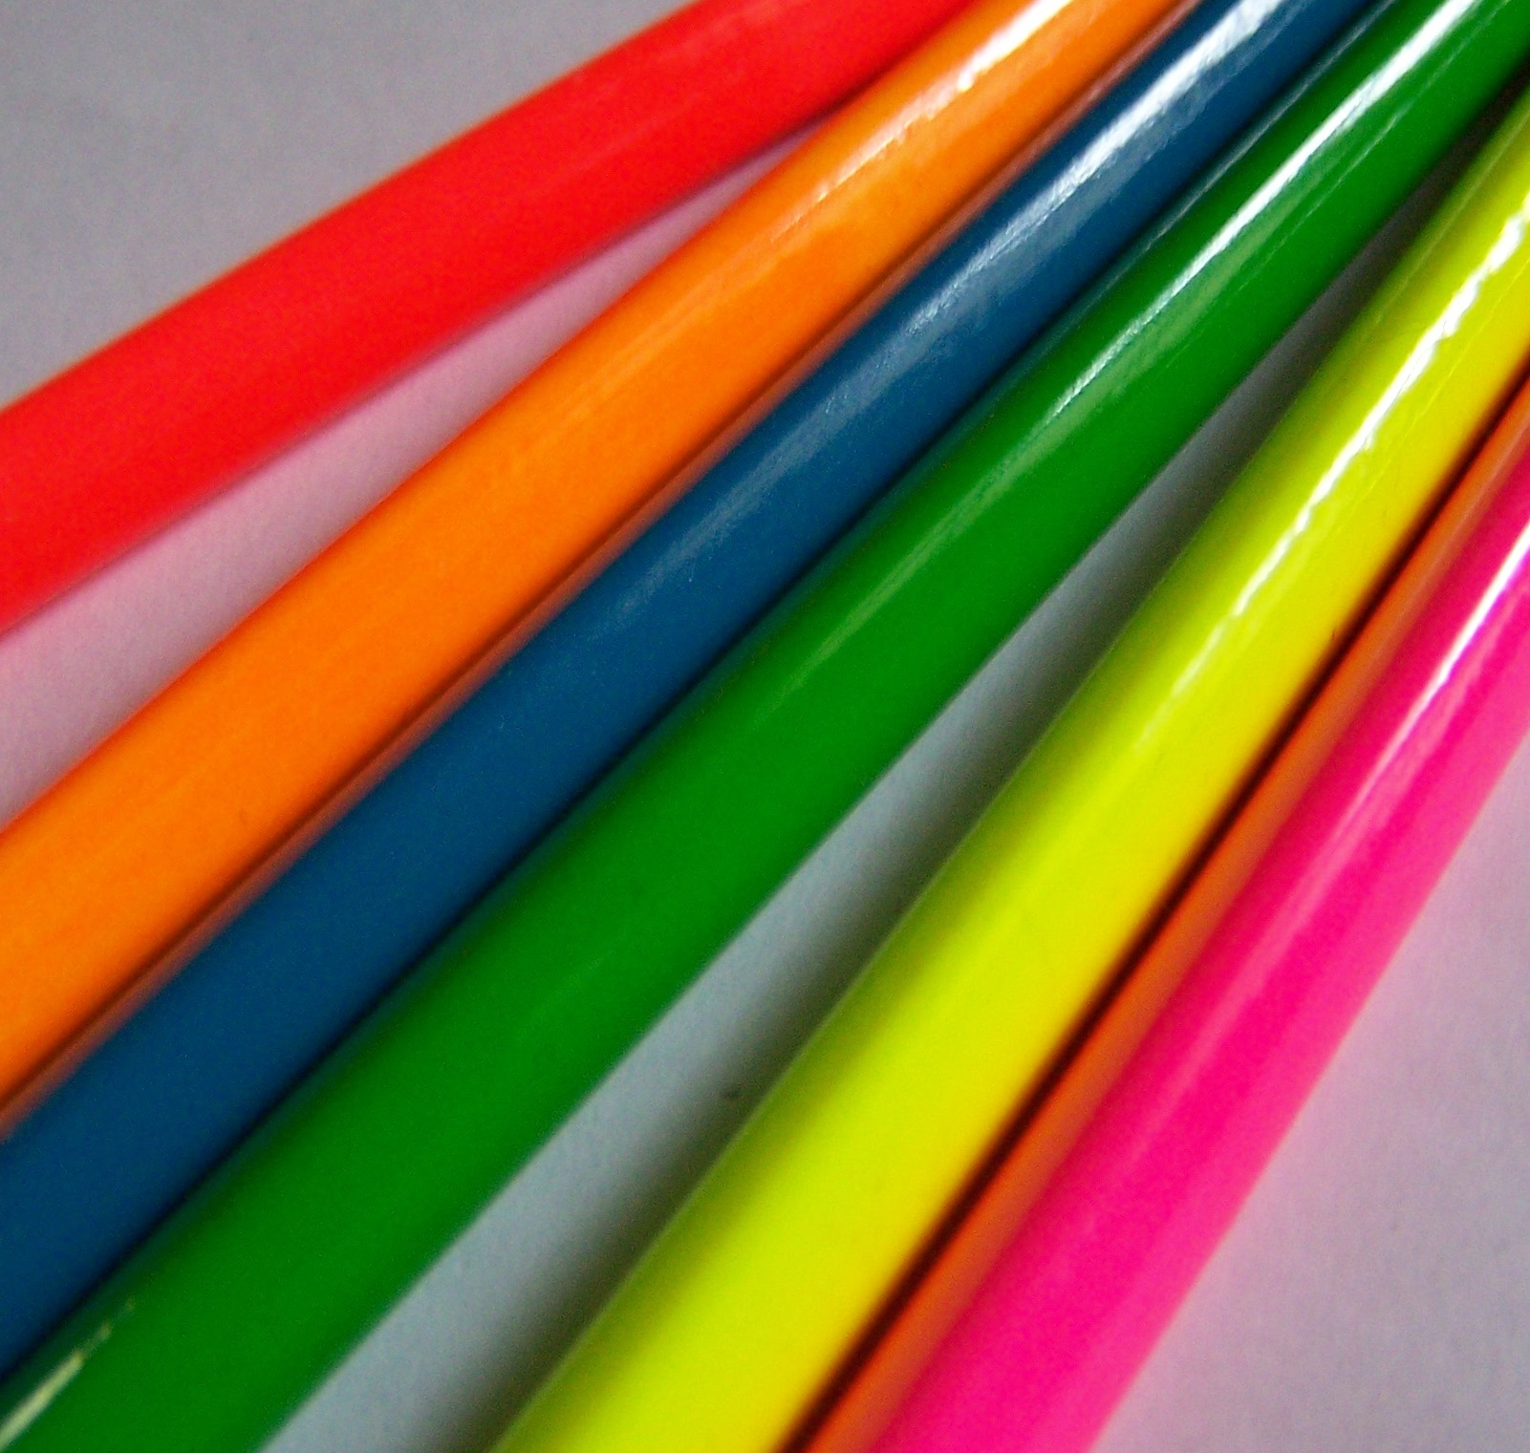
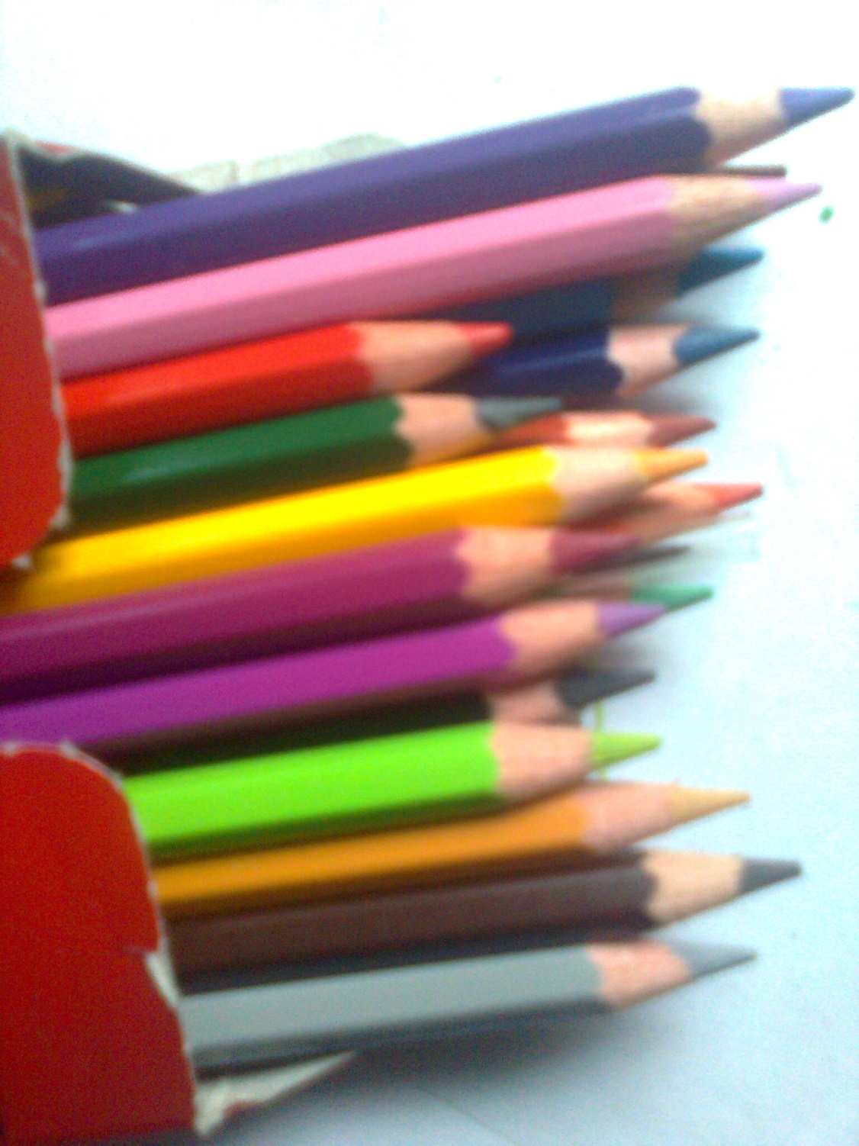
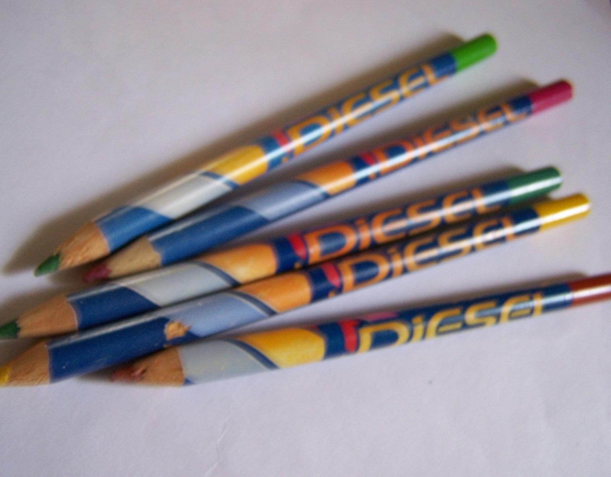
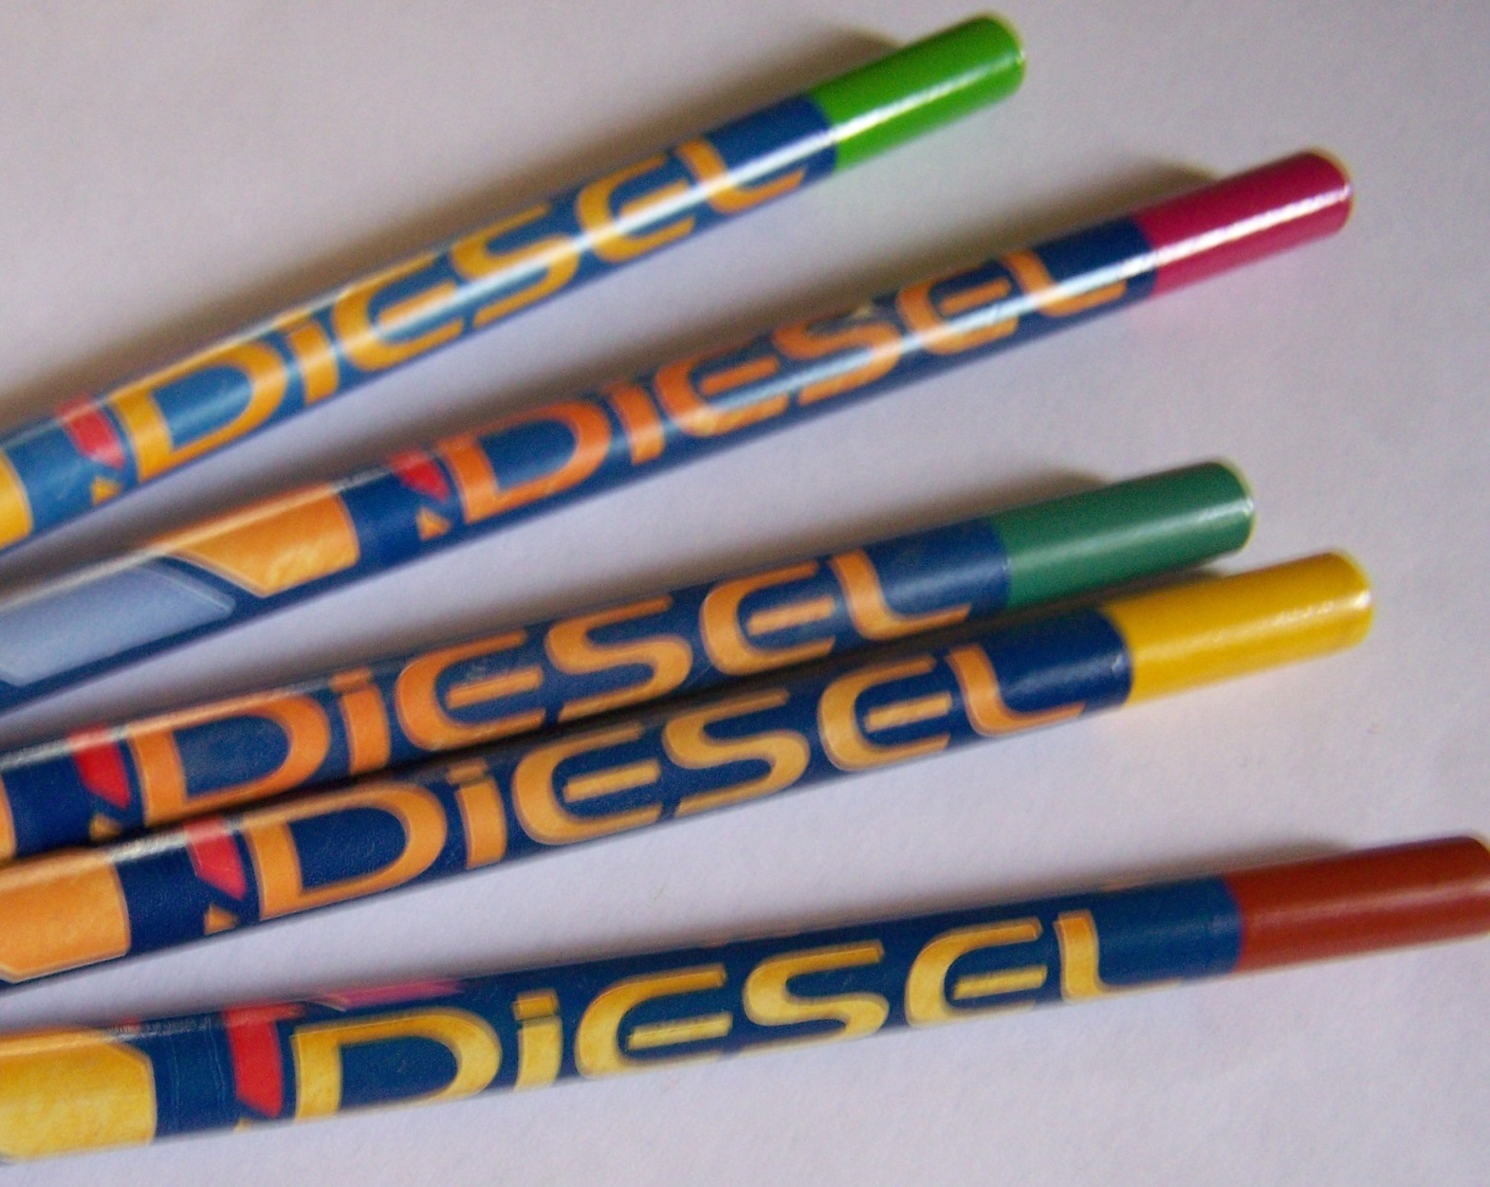
Umělecké značkové
pastelky
Prodávají se značkové sety a sady
Pastelky mají různé značky - KOH-I-NOOR
HARDTMUTH(nejznámější česká firma),
dále značky u nás velmi prodávané – Diesel,
Gioconda, Rembrandt, Leonardo da Vinci, Rubens,
Mánes a další (většinou pojmenované jmény
slavných malířů).
Výborné pastelky jsou tříd: KOH-I-NOOR HARDMUTH – Astra (neonové), Jolly - Austria, Color Peps – Maped Staedtler (Triplus – trojhranné -
- NSR), Derwent anglické, TOISON D´OR Colorama, Bruynzeel Holand, Noell,
Bohemia Works – Omnicolor, Casti – France – Francie apod.
Archiv autora
Archiv autora
Archiv autora
Archiv autora
©c.zuk

Slide 11
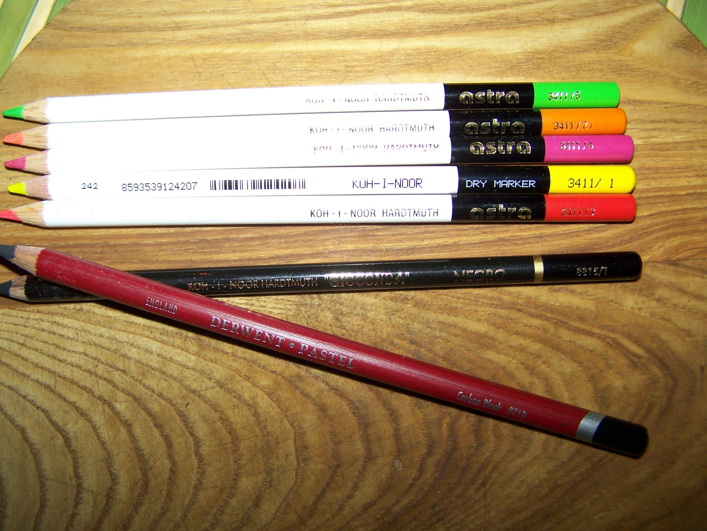
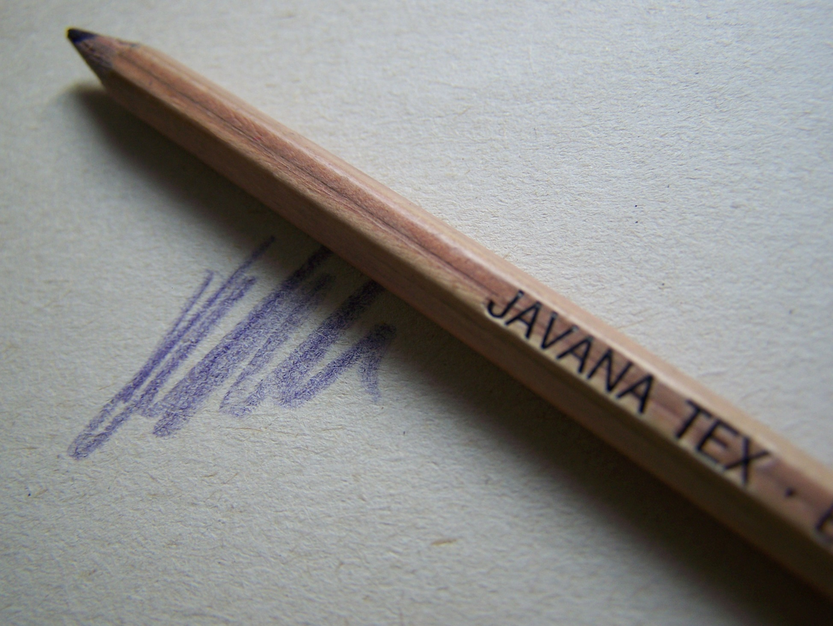
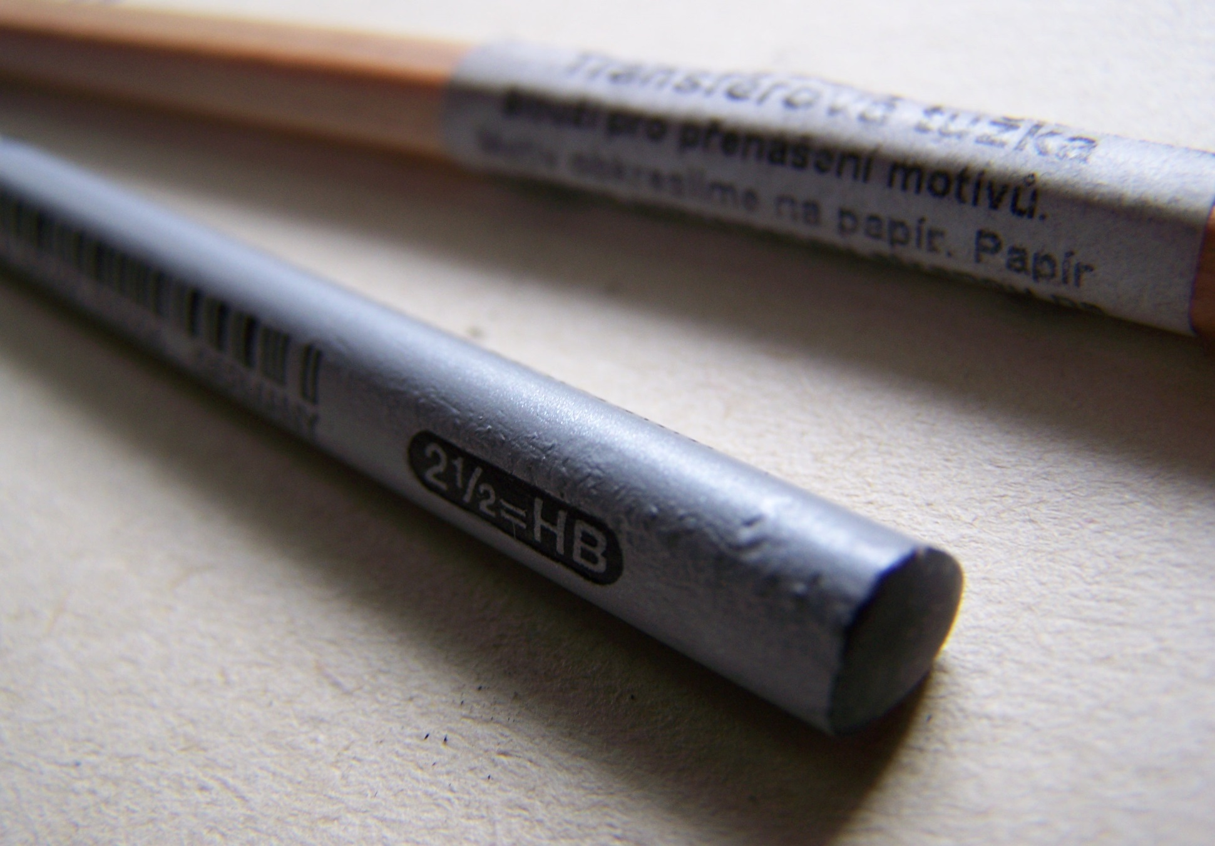
Speciální pastelky:
Archiv autora
V dnešní době máme možnost zakoupit pastelky se speciálními vlastnostmi tuhy.
Tužka na přenášení motivů – na textil
Transférová tužka pro přenášení motivů – motiv se kreslí na papír a ten se pak zažehlením přenáší na textil nebo kůži, je dražší a tuha má fialovou nebo hnědou barvu, po vyprání se z textilie ztrácí.
Archiv autora
©c.zuk

Slide 12
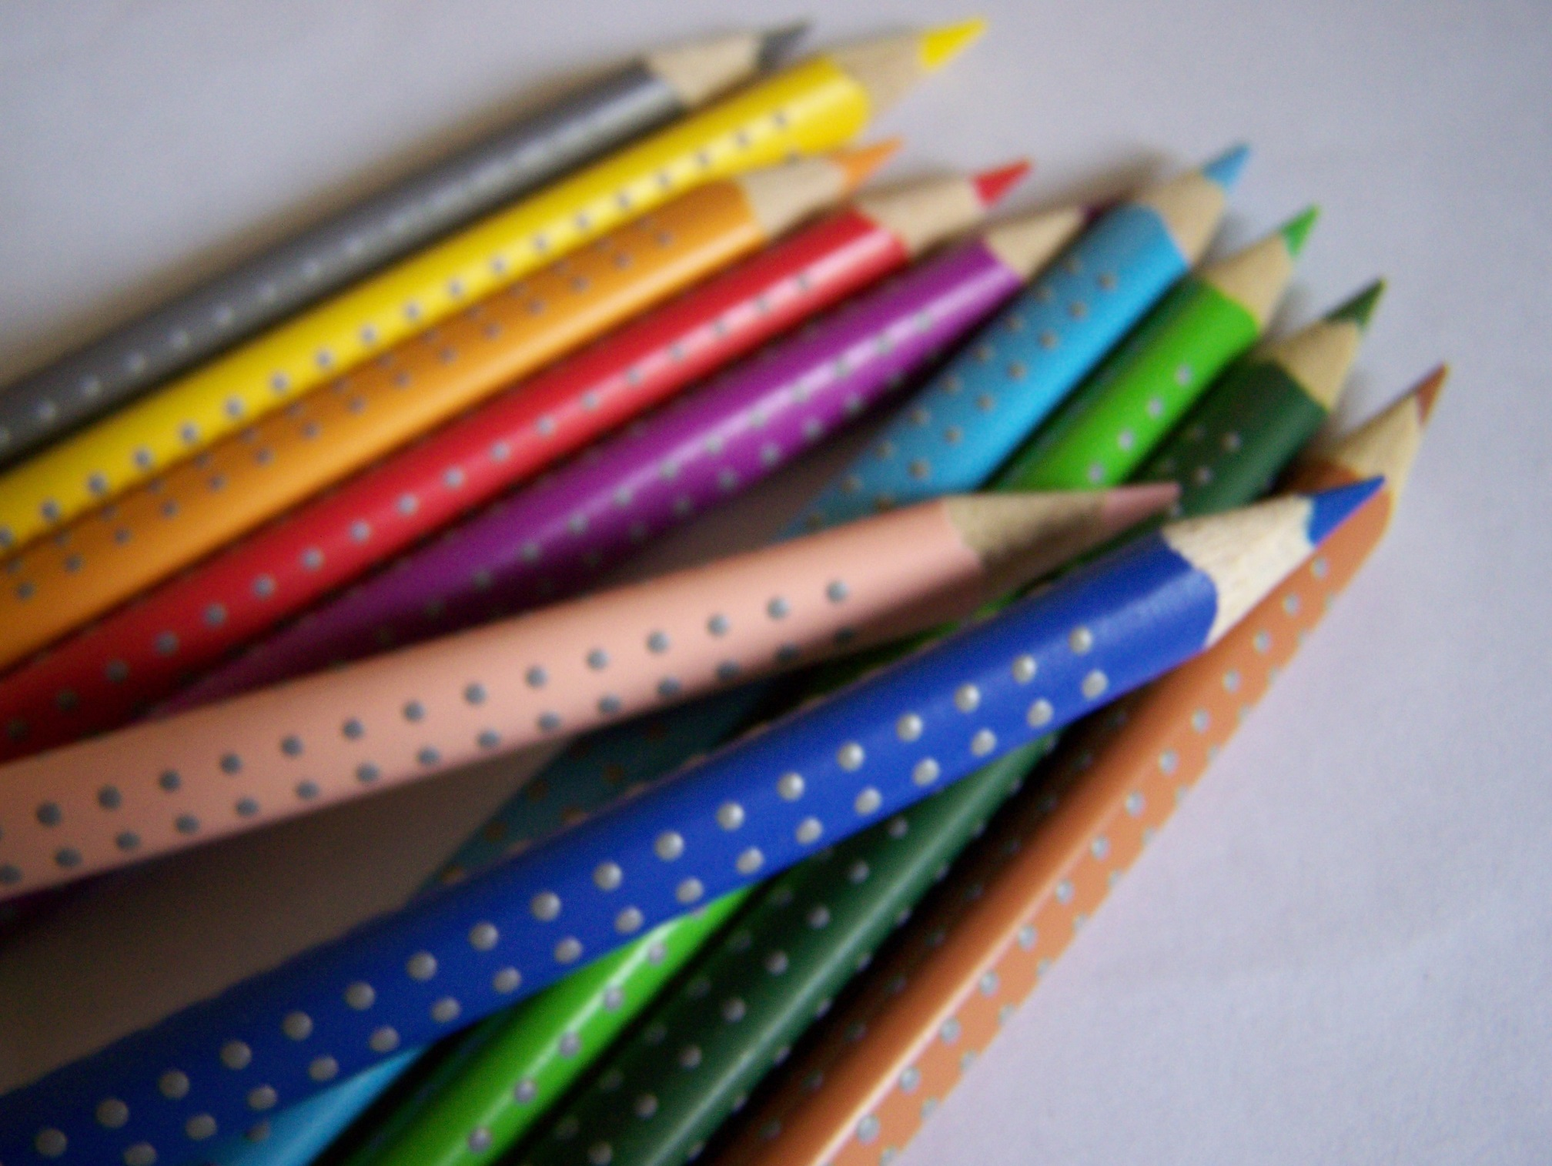
Rozmazávací tužky
na pastely a uhly
Ergonomické tužky a pastelky
s protiskluzovými body:
Tužky s gumou místo klasické tuhy
Odlišné jsou měkkostí gumovací tuhy – číslované jako tužky klasické
tlakové miniaturní body jsou účelně rozloženy
po celém obvodu pastelky,
vyrábí se většinou trojboké, s nopy (úchopy) –
- značky různé (např. Grip Colour),
jsou pohodlné na časově náročné kreslení,
pořizovací střední ceny.
Archiv autora
©c.zuk

Slide 13
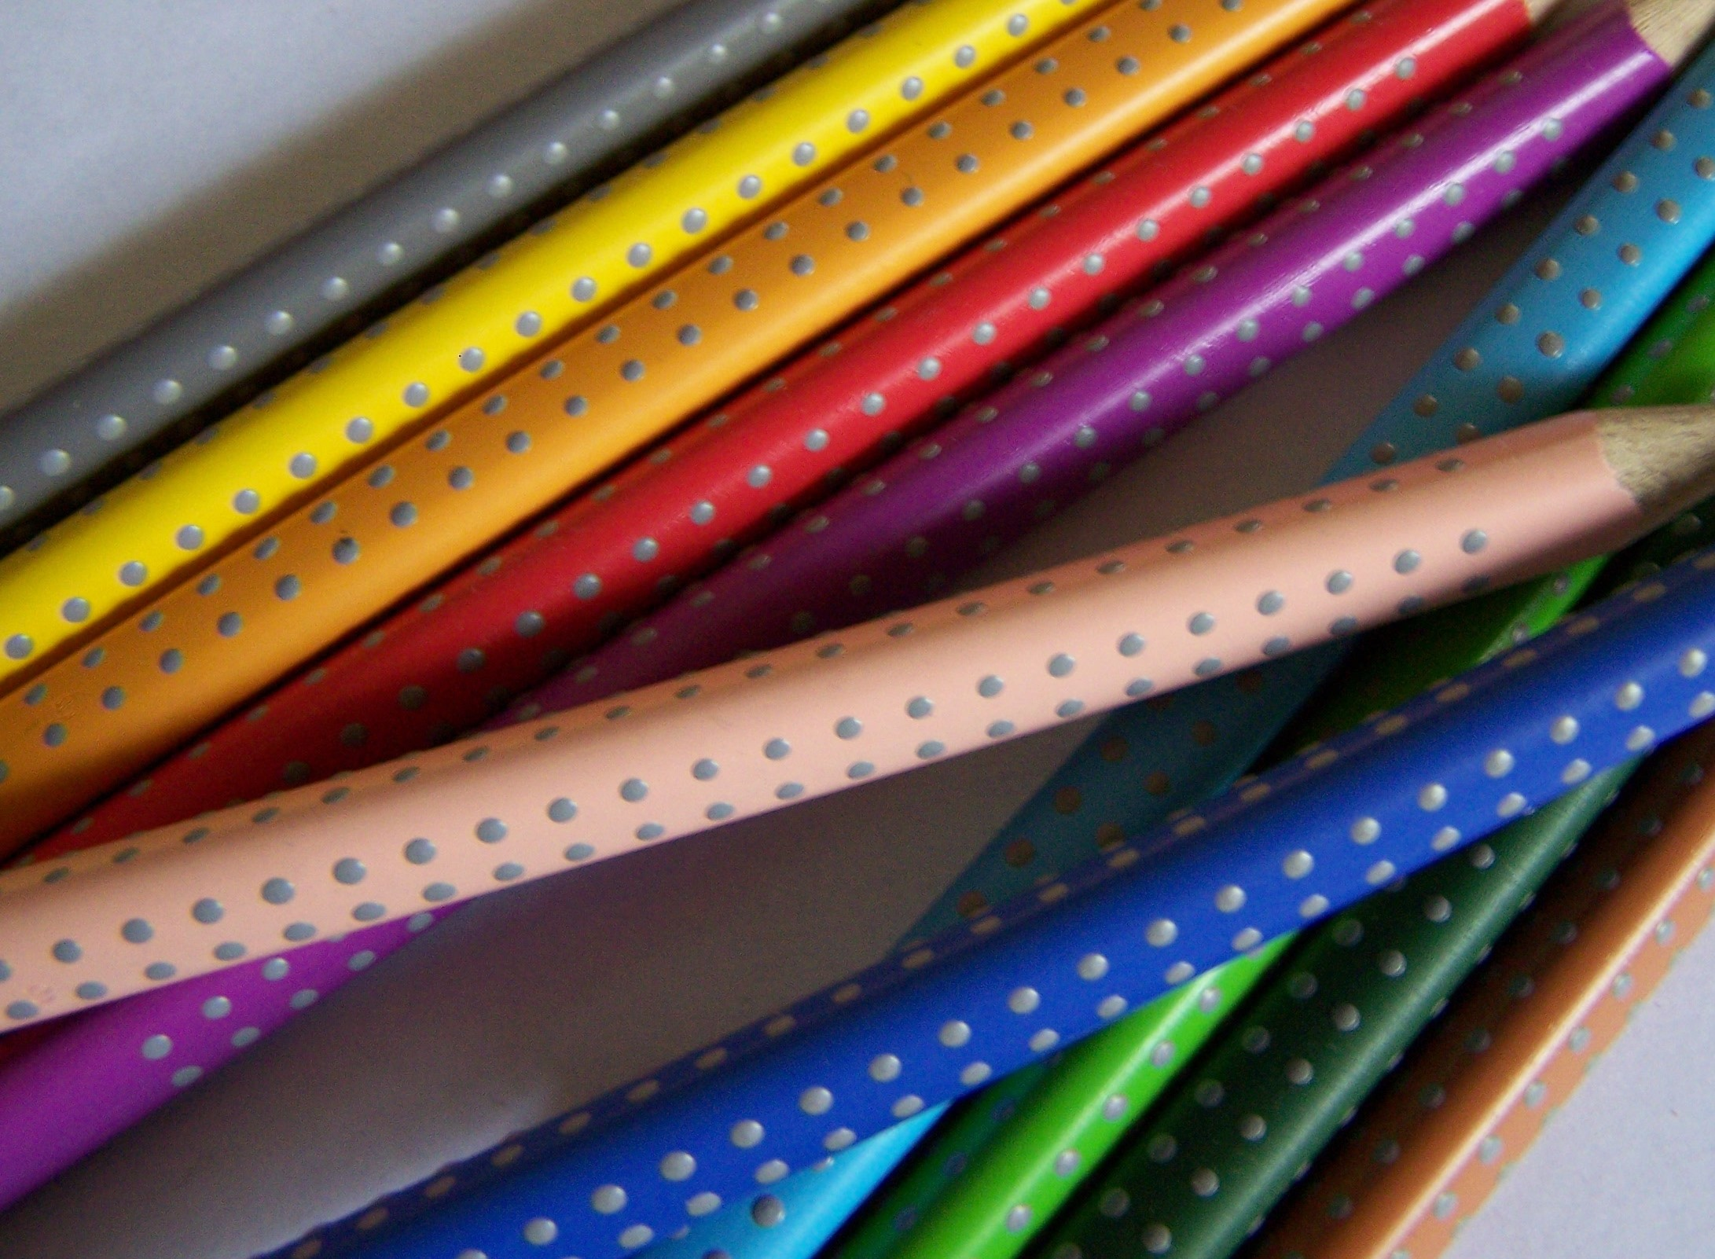
Tlakové body zabraňují otlakům, používají
se pro dlouhodobé kreslení (několikahodinové).
Tlakové body masírují prsty.
Jsou oblíbené i pro hezké barevné tóny.
Archiv autora
©c.zuk

Slide 14
Pracovní list
Vytvoř barevnou kresbu podle předlohy pastelkami:
Pracuj na formát čtvrtky A4
Nakresli podle předlohy kresbu tak, jak ji vidíš
Použij přiměřeně stejné odstíny pastelek
Snaž se vybrat co nejpřesněji dané odstíny a kresbu nezapomeň obdobně stínovat – použij pero a tuš (nebo černou mikrotužku,
popřípadě černý centropen – slabý)
Kresbu předkresli obyčejnou tužkou
Archiv autora
©c.zuk

Slide 15
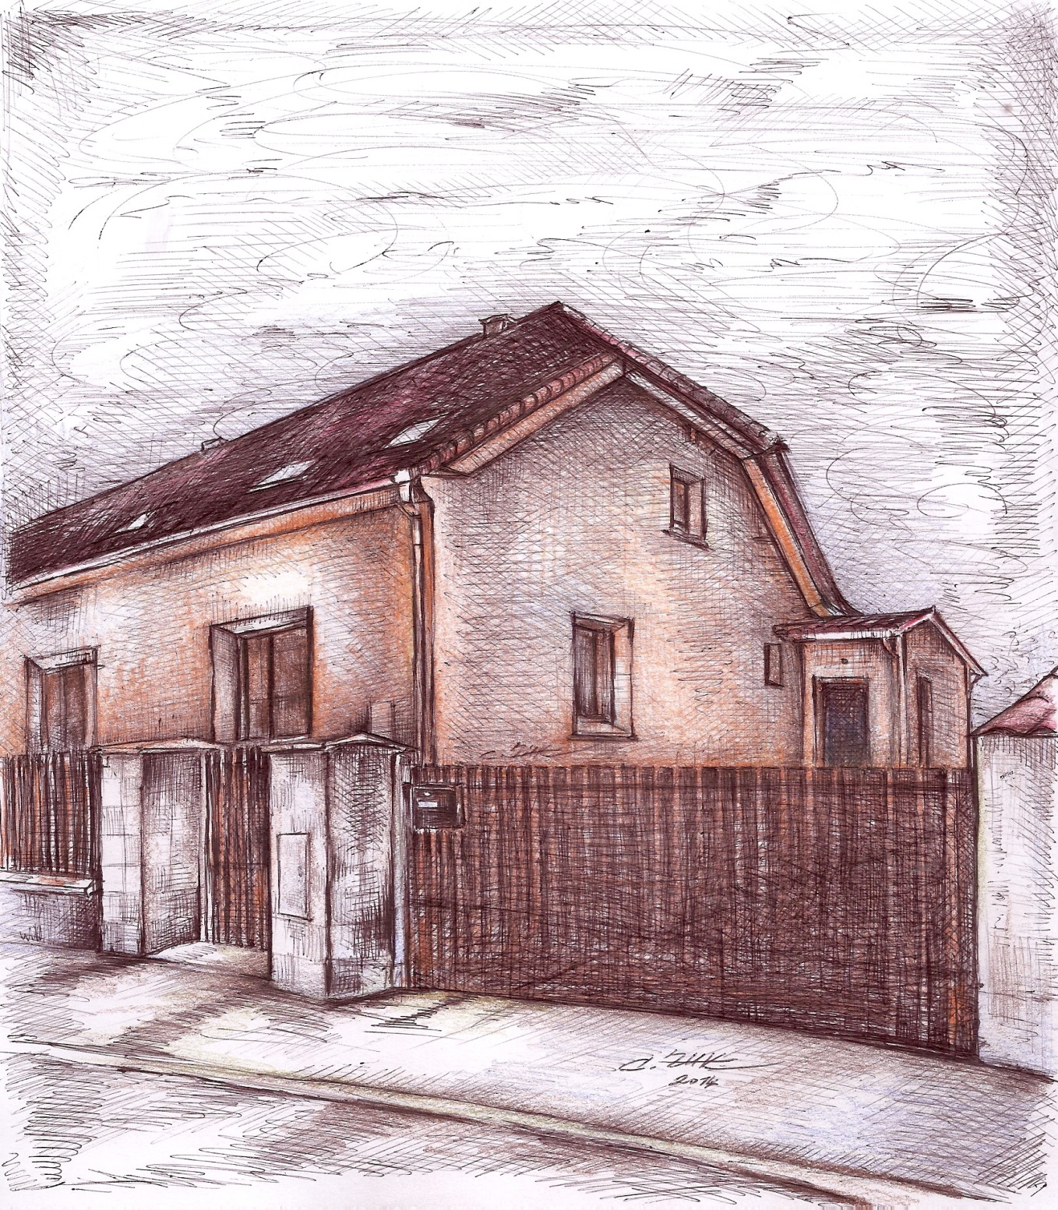
Vytvoř barevnou kresbu podle předlohy pastelkami
Archiv
autora
©c.zuk
©c.zuk

Slide 16
Použitá literatura
[1] archiv autora, KODĚROVÁ, Zuzana. : fotografie: galerie © c.zuk 2000-2014
Autorem fotografií, není-li uvedeno jinak, je Zuzana Koděrová. Autor (Zuzana Koděrová) souhlasí s jejich zveřejněním na Metodickém portálu.
©c.zuk

